Slide 1
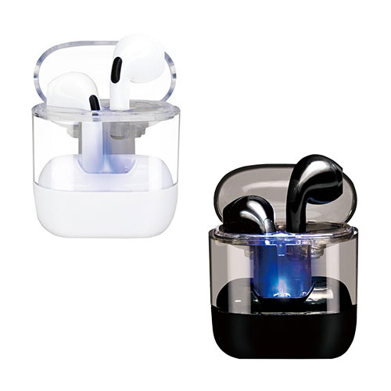


【提案書】
完全ワイヤレスイヤホン
特徴
片耳わずか3gのコンパクト＆軽量で携帯しやすいワイヤレスイヤホン。電源on/off・再生/一時停止・曲送り・音量調整・通話応答/拒否のマルチな機能をタッチだけで操作できます。
納期
納期スペース
仕様
素材：ABS樹脂
サイズ：4.4×1.8×0.7cm
包装：ヘッダー付化粧箱入り
お見積
お見積りスペース

